Slide 1
HUR NÄRMA OSS PROBLEMBILDEN? Martin Rogberg (Lundgren och Rogberg 2021; Rogberg med flera 2021)

Slide 2
Förbättring är lättare sagt än gjort
Finns alltid problem att lösa
Ständiga utvecklingsinsatser
Ofta händer inte så mycket
Lösningen inte optimal
Bristande implementering
Missförstår problemen

Slide 3
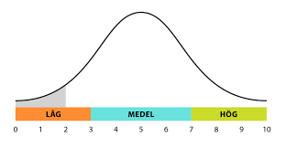
Huvudmän med stora utmaningar

Slide 4
Två olika typer av problembilder
LÄTTHANTERADE PROBLEM
Det går att ringa in och enas om ett problem
Utmaning – att identifiera en lämplig lösning
En framväxande plan behöver accepteras
Insatserna behöver i regel inte vara unika
Tidigare erfarenheter kan ofta användas
SVÅRBEMÄSTRADE PROBLEM
Det är svårt att ringa in och enas om ett problem
Utmaning – skapa arenor för förbättringsarbete
Ett framväxande fokus behöver accepteras
Insatserna behöver som regel vara unika
Tidigare erfarenheter kan sällan användas
(se t ex Rittel & Webber 1973; Agurén 2016; Lundgren & Rogberg 2021)

Slide 5
Känd lösning
Okänt problem
Okänd lösning
Okänt problem
Känd lösning
Känt problem
Okänd lösning
Känt problem

Slide 6
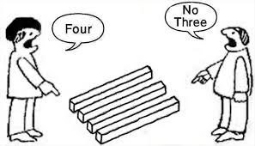
Ta höjd för svårbemästrade problem
Väsentliga för verksamheten
Svåra att ringa in och definiera
Gemensam lösning utmanande

Slide 7
Lås oss fördjupa det aktuella caset

Slide 8
Organisera för idag och imorgon
Drifts-
organisation
Utvecklings-
organisation

Slide 9
Dialog och flera förbättringsloopar
Iterativ problemlösning
Lärandet sker i flera steg
Dialogen är grundbulten
Hålla i och ut och hålla bort
Undersöka
Införliva
Mobilisera
Utveckla

Slide 10
Lära oss uppskatta motreaktioner

Slide 11
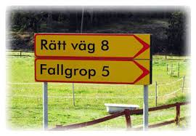
Sätta ord på allt det som händer
Människor säker ständigt förståelse
Ofta fångas vi av dagens problem
Löpande tala om morgondagen
Försöka sätta ord på processen
Den egna förbättringsberättelsen

Slide 12
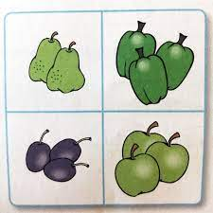
Att se och växla mellan perspektiv

Slide 14
Strukturperspektiv – ordning och reda
Maktperspektiv – konflikter och allianser
HR-perspektiv – människans betydelse
Symbolperspektiv – hur vi förstår saker

Slide 15
För att göra en lång historia kort
STRUKTUR. Bidra till utvecklingsorganisationer som kan fungera som arenor för ett fortsatt iterativ förbättringsarbete hos huvudmännen
HR. Involvera berörda genom att stärka dialogen kring förbättringsarbetet och skapa förutsättningar för gemensamt lärande
MAKT. Vara öppen för värderingsskillnader och konflikter samt uppfatta motreaktioner snarare som möjligheter att lära av än som besvärliga hinder
SYMBOL. Följa upp arbetet löpande genom att gemensamt artikulera svar på frågor som var står vi idag, vad har hänt sedan sist och hur går vi vidare.

Slide 16
Problemlösning och erfarenhetsutbyte
Text
Sätta scenen och utmaningen
Text
Diskutera en handlingsstrategi
Utforska med hjälp av teori
Tillföra praktiska erfarenheter

